Slide 1
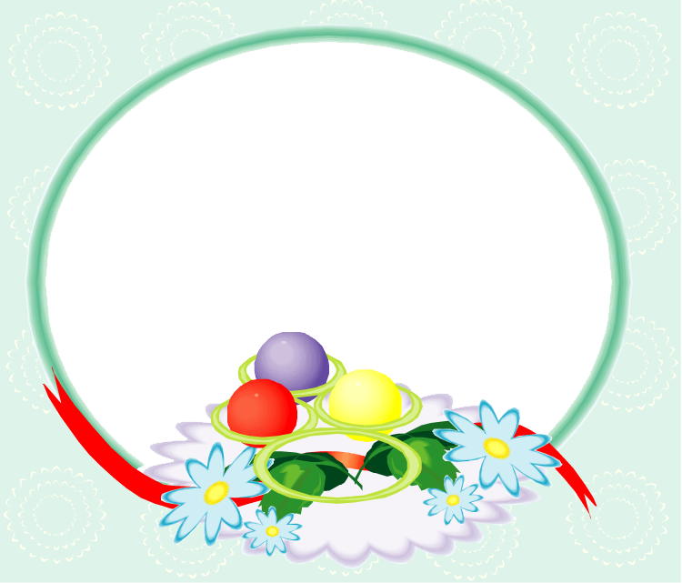
П а с х а

Slide 2
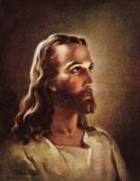
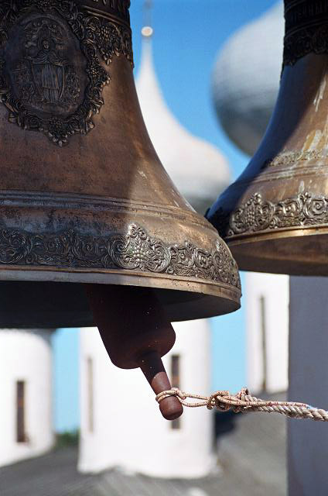
Пасхой называют древний праздник, посвященный исходу израильтян из Египта. Так как Иисус был распят перед Пасхой, то это название сохранилось за праздником, посвященным другому событию – Воскресению Иисуса Христа.
В церкви накануне совершается пасхальная утреня и литургия.

Slide 3
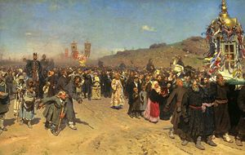
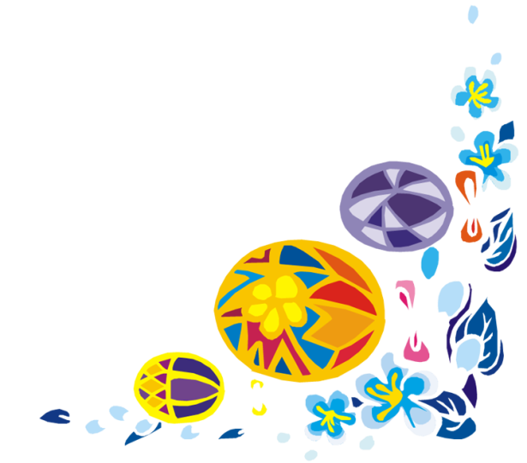
Пасха - это главный праздник христианского мира. Это победа жизни над смертью! По великой любви к нам, людям, Господь сошёл на землю в образе человека, принял за нас страдание и смерть на кресте. На третий день после погребения свершилось чудо – Господь воскрес из мёртвых!

Slide 4
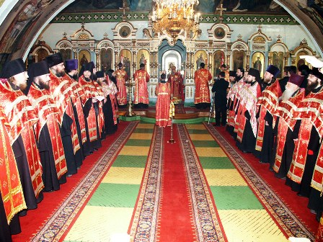
Еще при жизни Иисус говорил: “На третий день я воскресну”.
Так и случилось. И потому Пасху всегда празднуют в воскресенье, здороваясь в этот день особым приветствием:
— Христос воскрес!

Slide 5
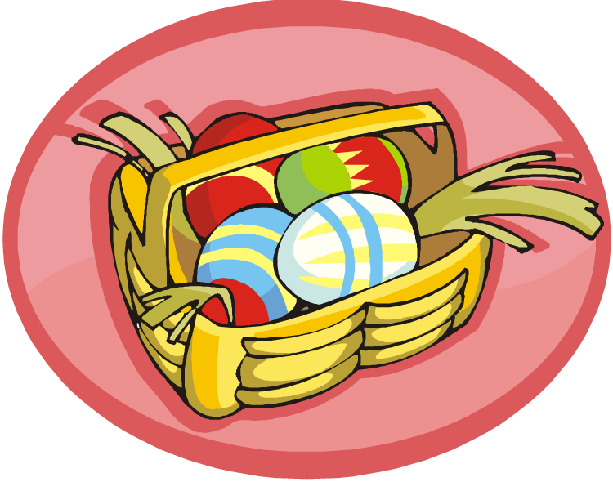
На Пасху принято красить яйца разными красками, но среди разноцветных яиц обязательно должны быть ярко красные. Почему? История сохранила нам такое предание. После воскресения Иисуса Христа ученики его и последователи разошлись по разным странам, повсюду возвещая радостную весть о том, что больше не надо бояться смерти. Ее победил Христос - Спаситель мира. Он воскрес Сам и воскресит каждого, кто поверит Ему и будет
любить людей так же,
как любит Он. Он.

Slide 6
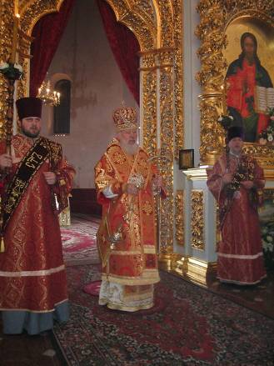
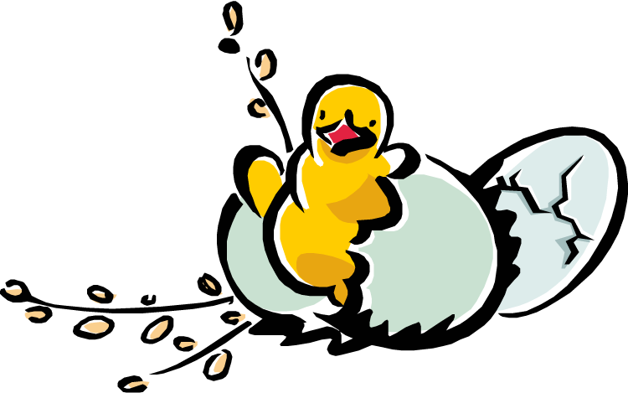
В Пасху, как в важнейший праздник церковного года, совершается особо торжественное бого-служение. В Церкви c древних времен сложилась
традиция совершения Пасхального богослужения ночью; или в некоторых странах (например, Сербии) ранним утром — с рассветом.

Slide 7
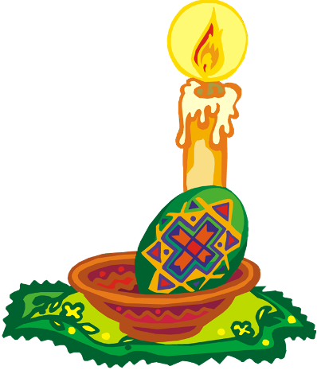
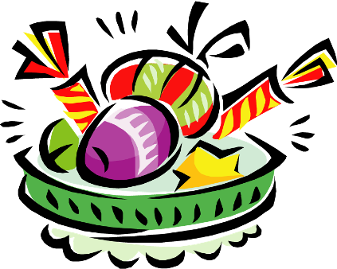
Традиция ставить у алтаря во время ночной пасхаль-
ной службы большую свечу есть во всех христианских
странах. Люди уносят свечи с благословенным огнём
домой, чтобы затеплить домашний очаг. Это приносит
счастье в дом.

Slide 8
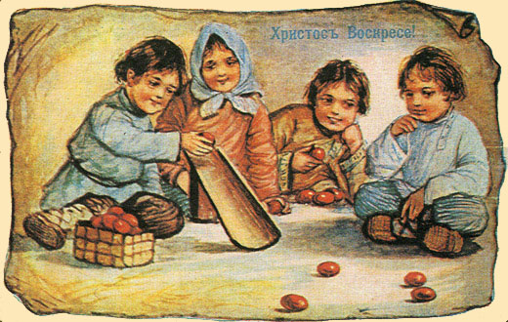
На Пасху мы радостно говорим: „Христос Воскресе!” и обмениваемся красными яичками. Этот обычай очень давний; Христос дал нам жизнь, а яйцо — это знак жизни.

Slide 9
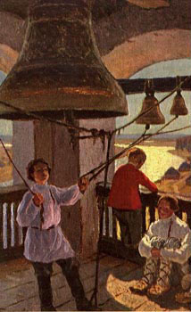
Придя домой, а иногда прямо в храме, устраивают
пасхальный пир.
В течение пасхальной недели во всех церквах, как правило, разрешается любому желающему звонить в колокола.

Slide 10
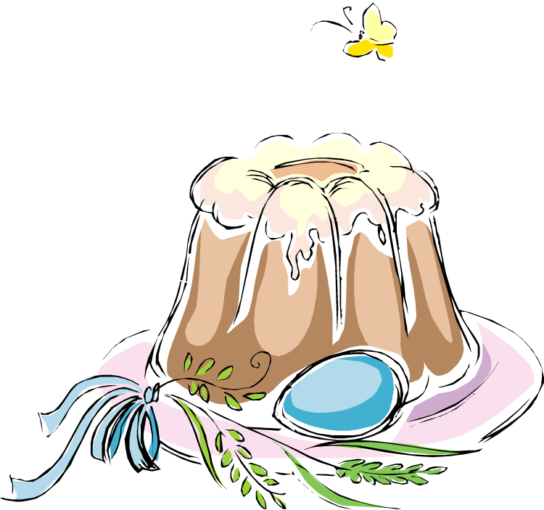
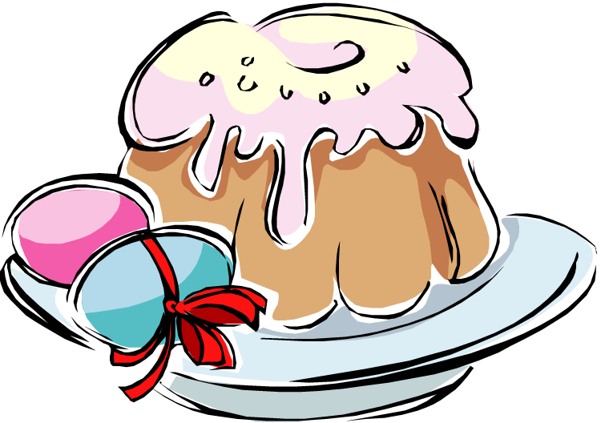
Главным украшением стола являются, конечно,
куличи и пасхи.

Slide 11
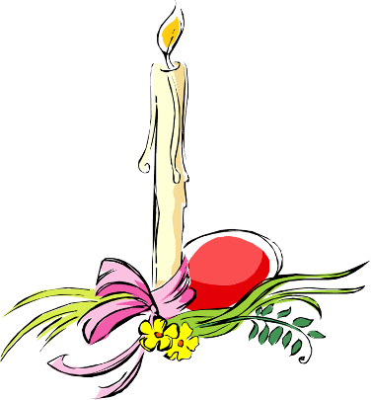
К пасхальному столу, как правило, собирается много родных и друзей. Постарайтесь каждому приготовить пасхальный подарок: красивое яичко и маленький куличик.

Slide 12
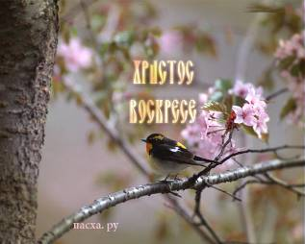
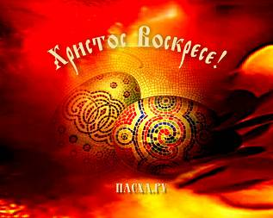
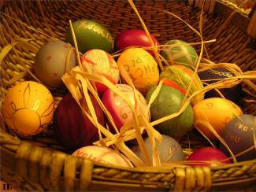
Если же человек, которого вы хотите поздравить с Пасхой, находится далеко, вы можете отправить ему пасхальную открытку.

Slide 13
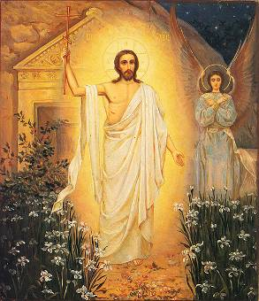
Аполлон Николаевич Майков
Повсюду благовест гудит, Из всех церквей народ валит. Заря глядит уже с небес… Христос воскрес! Христос воскрес!
С полей уж снят покров снегов, И реки рвутся из оков, И зеленеет ближний лес... Христос воскрес! Христос воскрес!
Вот просыпается земля, И одеваются поля, Весна идет, полна чудес! Христос воскрес! Христос воскрес!

Slide 14
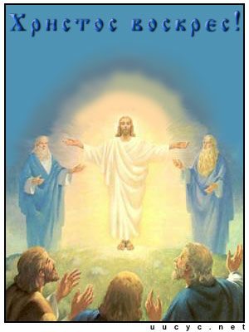
Начиная с пасхального богослужения в течение сорока дней принято приветствовать друг друга словами:
«Христос воскресе!» и отвечать: «Воистину воскресе!»

Slide 15
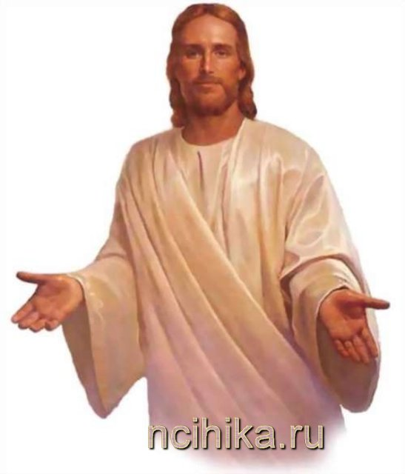
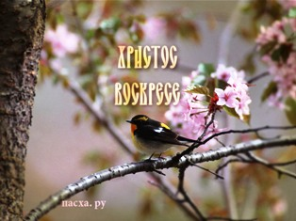
Христос воскресе!»

